Slide 1
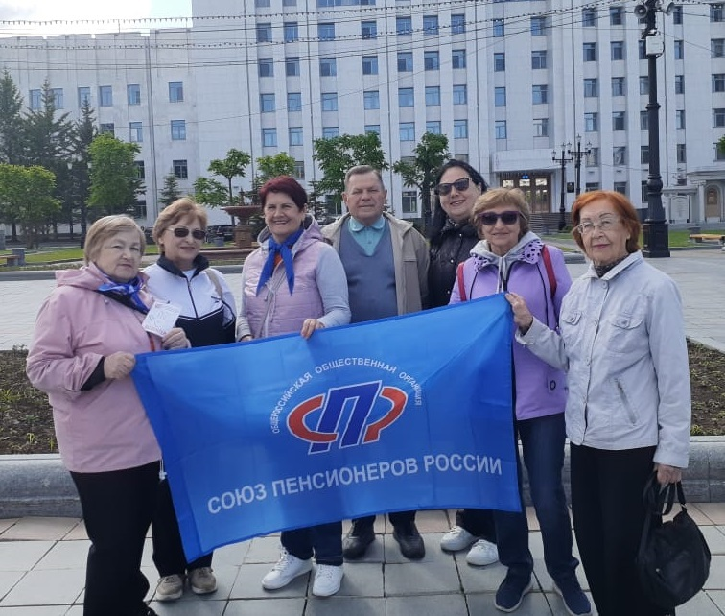
Проект «Добро с Надеждой»
Цель:
Оказать посильную помощь гражданам, оказавшимся в трудной жизненной ситуации
Задачи:
- улучшение качества жизни старшего поколения,
- социальная помощь людям с ограниченными возможностями здоровья,
- популяризация культуры безопасного поведения,
- воспитание чувства патриотизма и гражданственности через общение детей и молодежи с ветеранам ВОв,
- воспитание внимательного отношения людей к гражданам старшего поколения, желания заботиться о них,
- развитие интереса к историческому прошлому нашей страны, родного города.

Slide 2
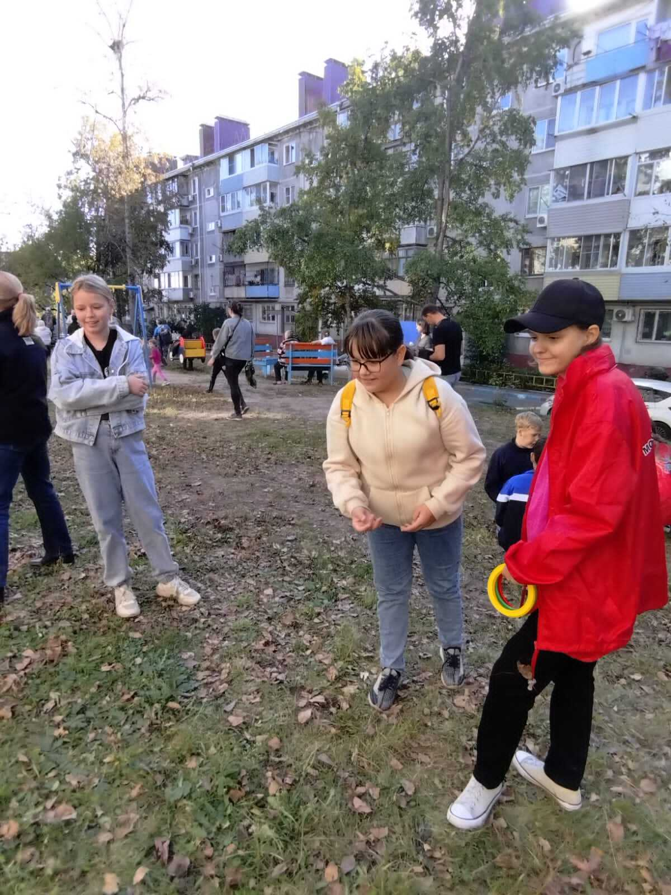
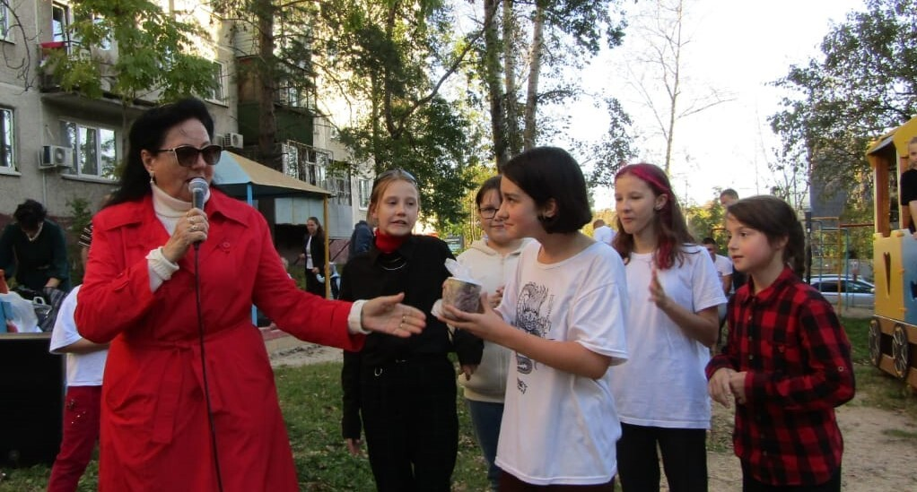
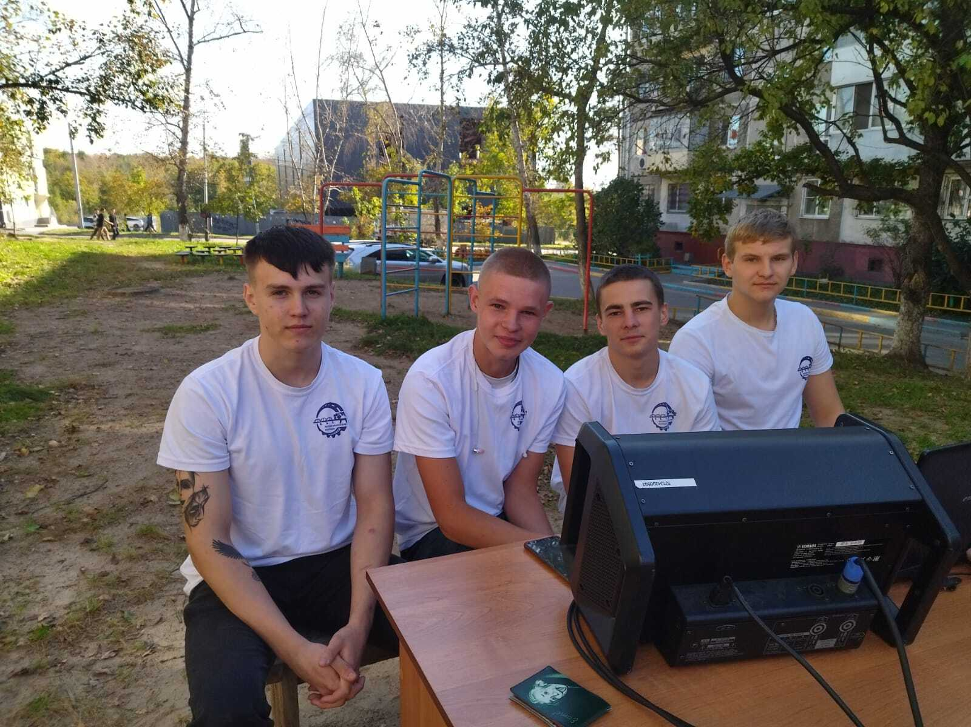
Праздники и развлечения на дворовой территории улицы имени профессора Даниловского М.П.

Slide 3
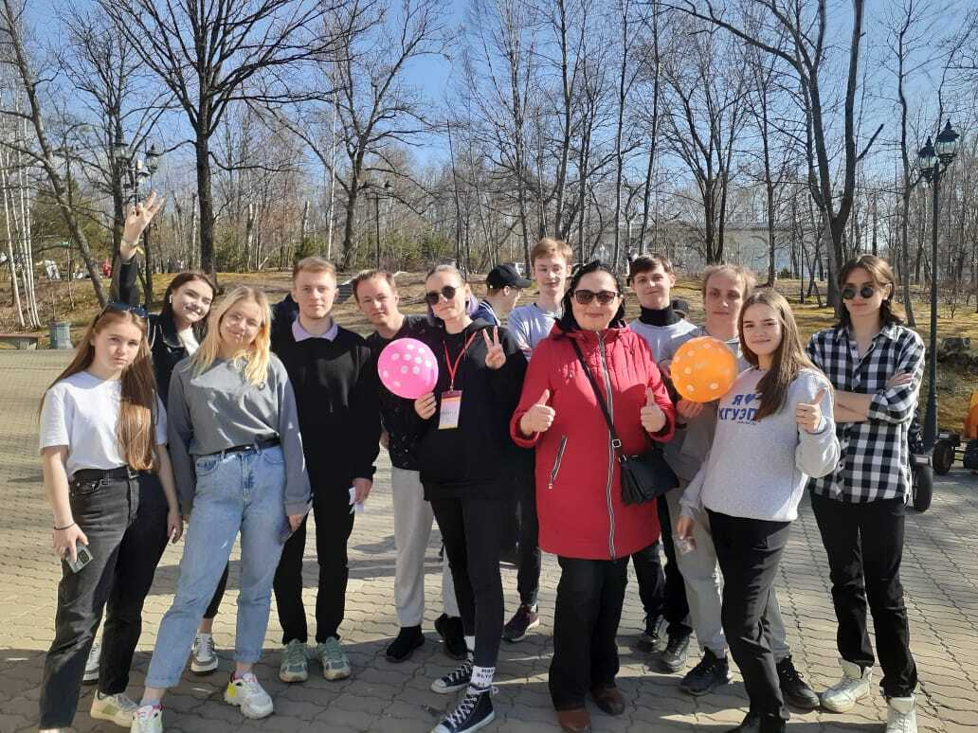
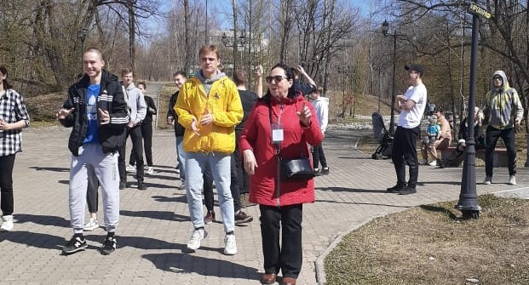
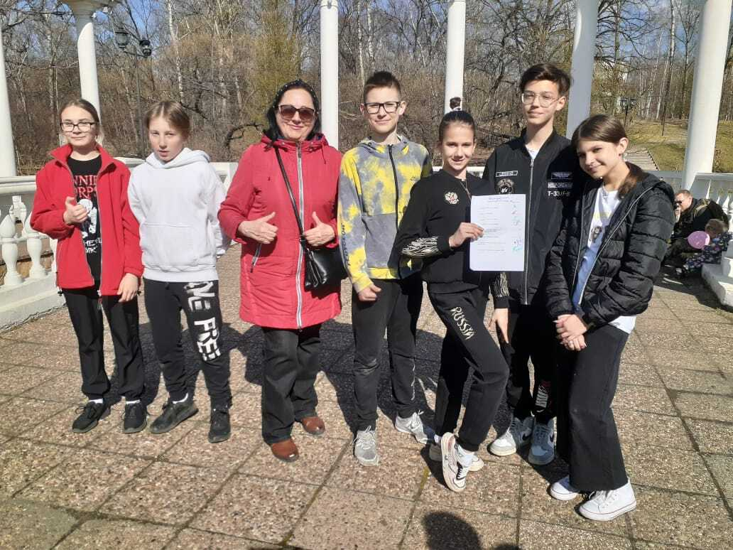
Апрель 2023 год

Slide 4
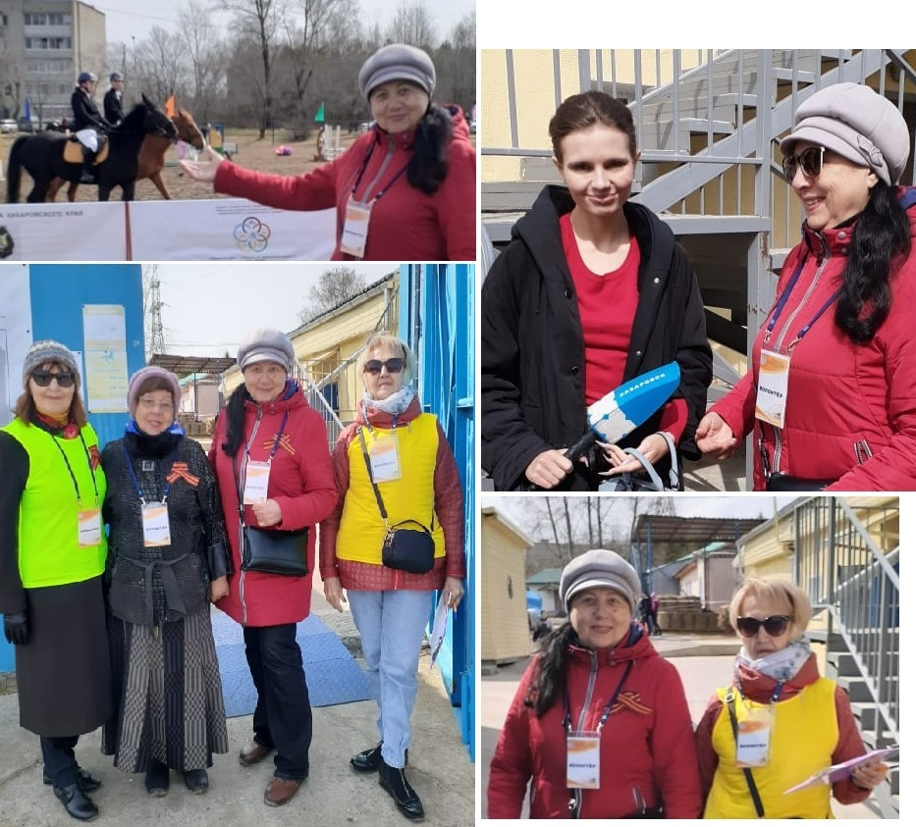
Открытое первенство Хабаровской краевой спортивно-адаптивной школы среди детей инвалидов - адаптивная верховая езда ЛИН и ПОДА
Конно-спортивный клуб «Мустанг»
апрель 2023

Slide 5
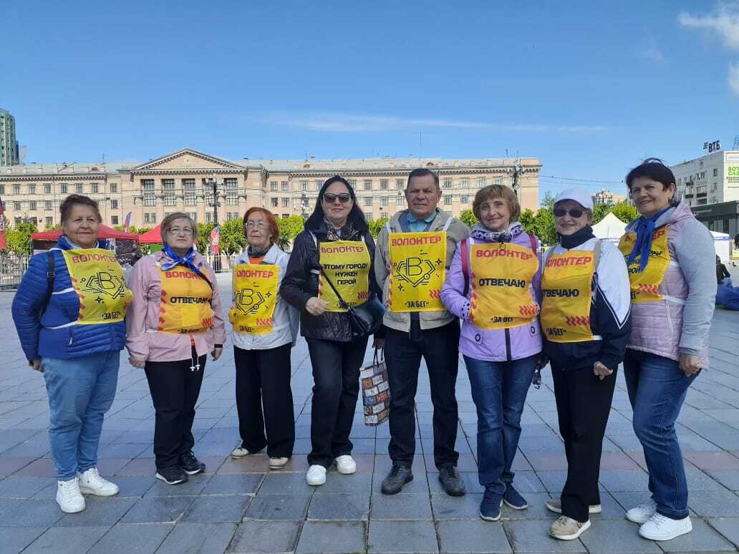
Участие в Масштабном мероприятии
«Забег РФ - 23»

Slide 6
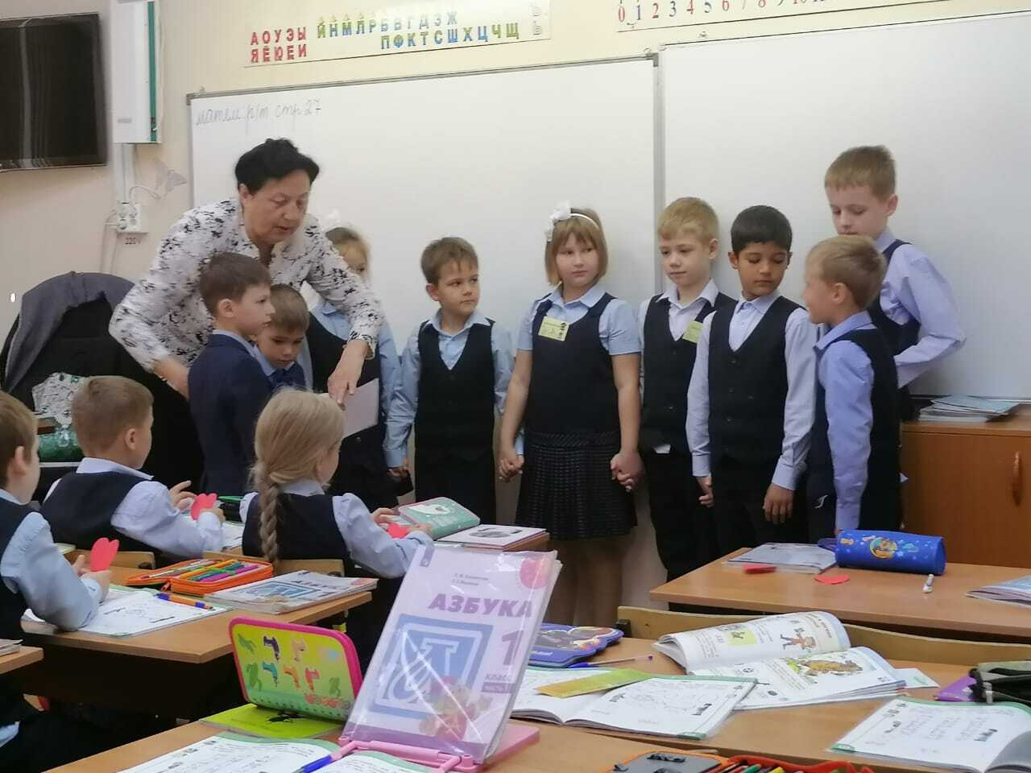
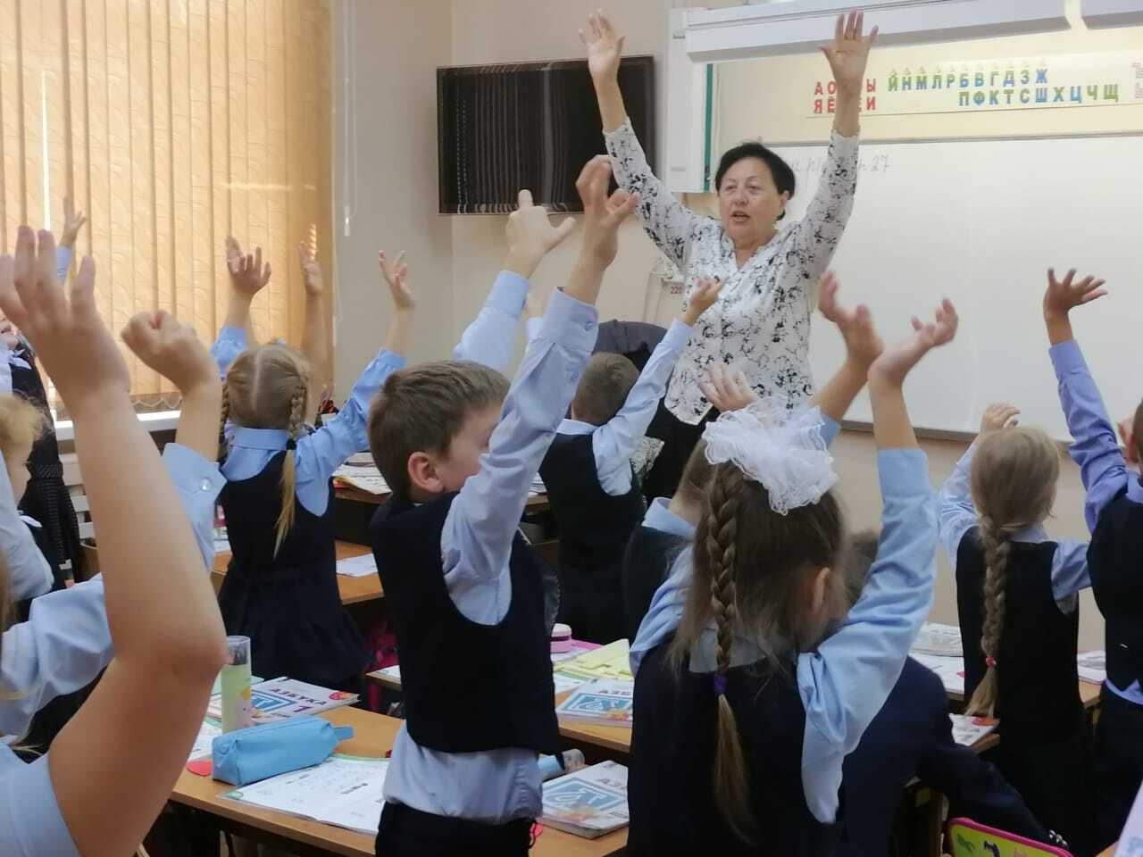
Уроки в образовательных учреждениях
Беседы «О ВАЖНОМ»

Slide 7
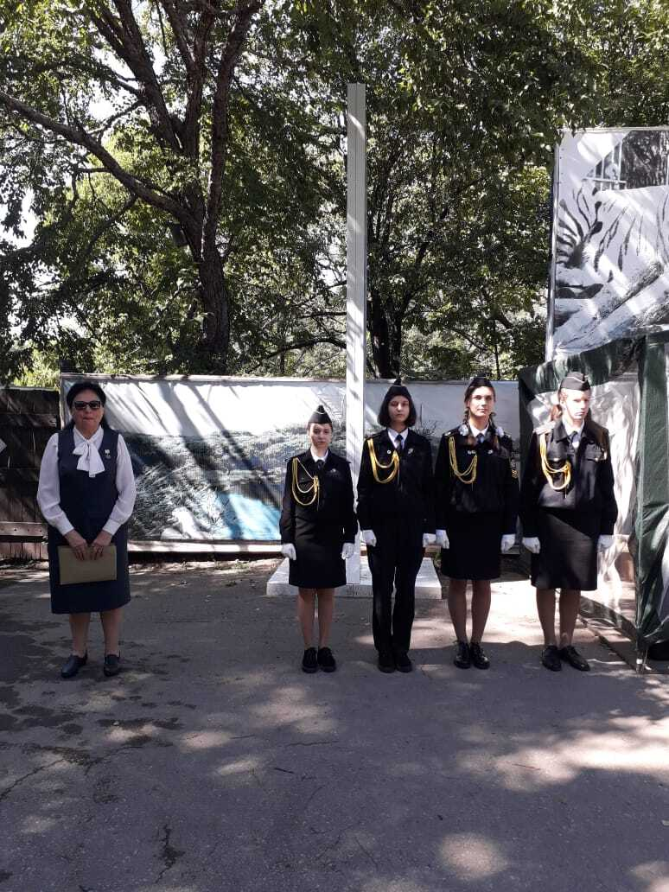
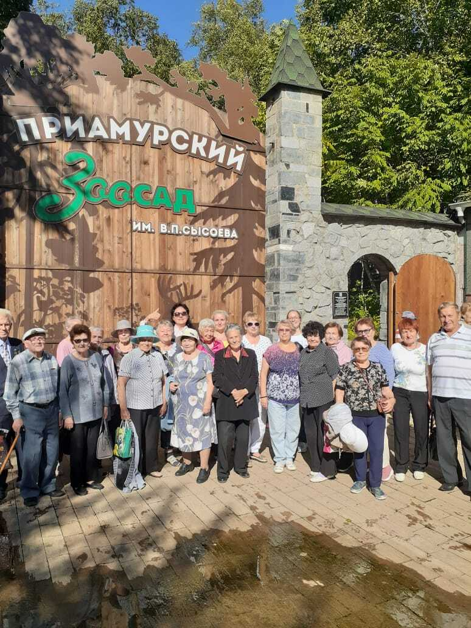
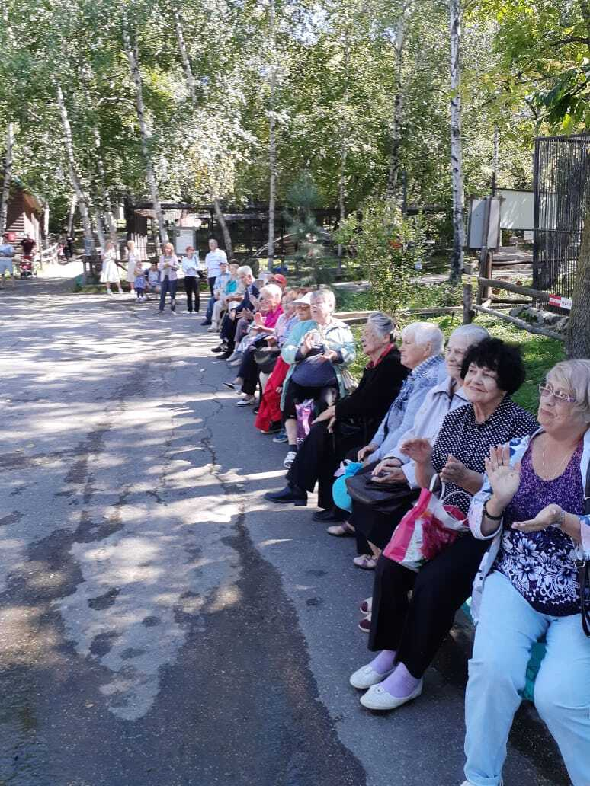
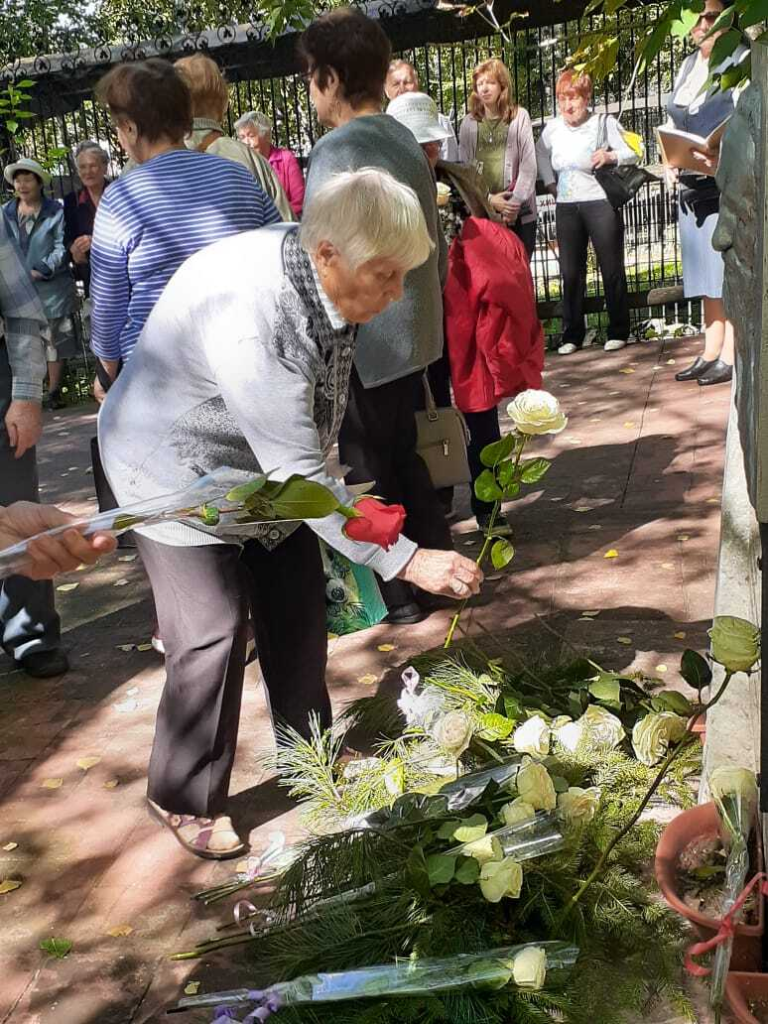
День окончания Второй мировой войны
на Дальнем востоке
Мероприятие для ветеранов и пенсионеров
в «Зоосаде имени Сысоева В.П.»

Slide 8
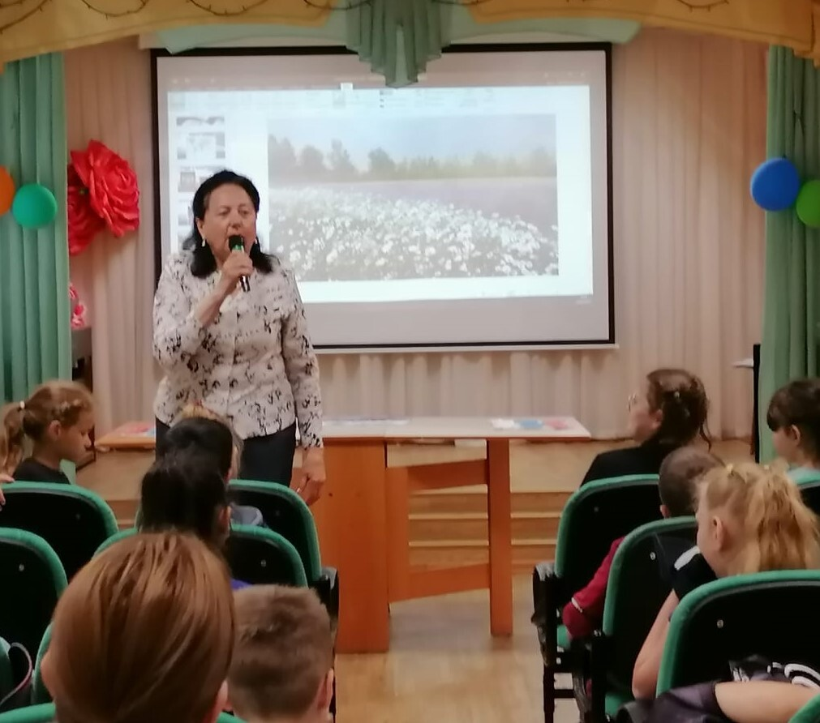
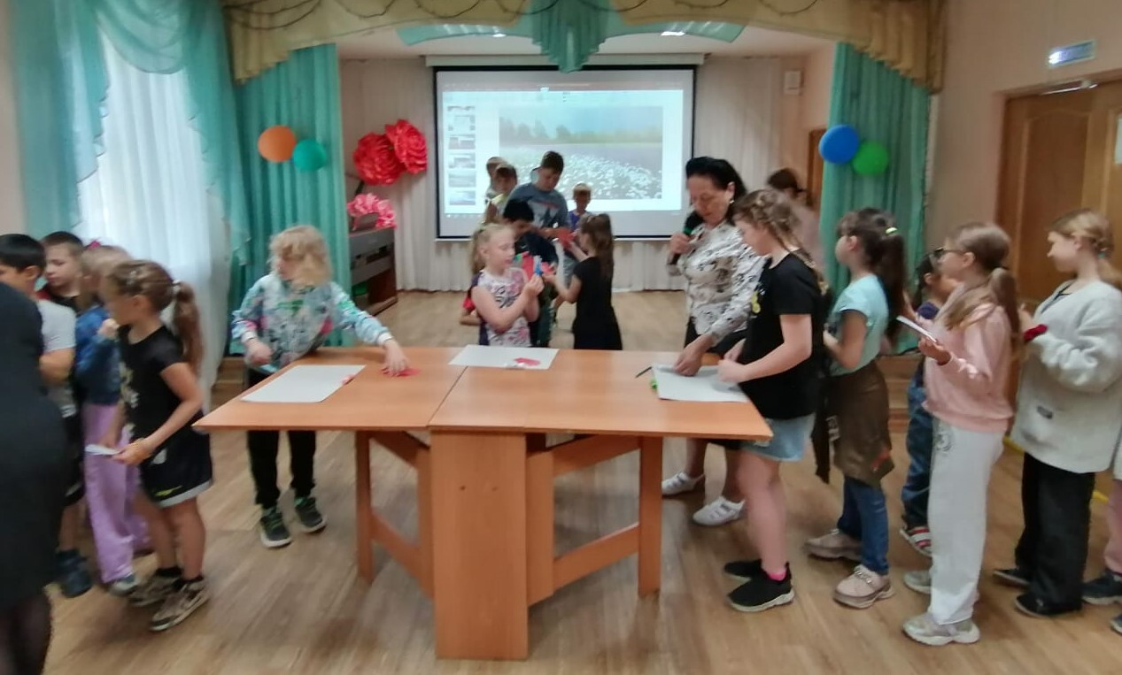
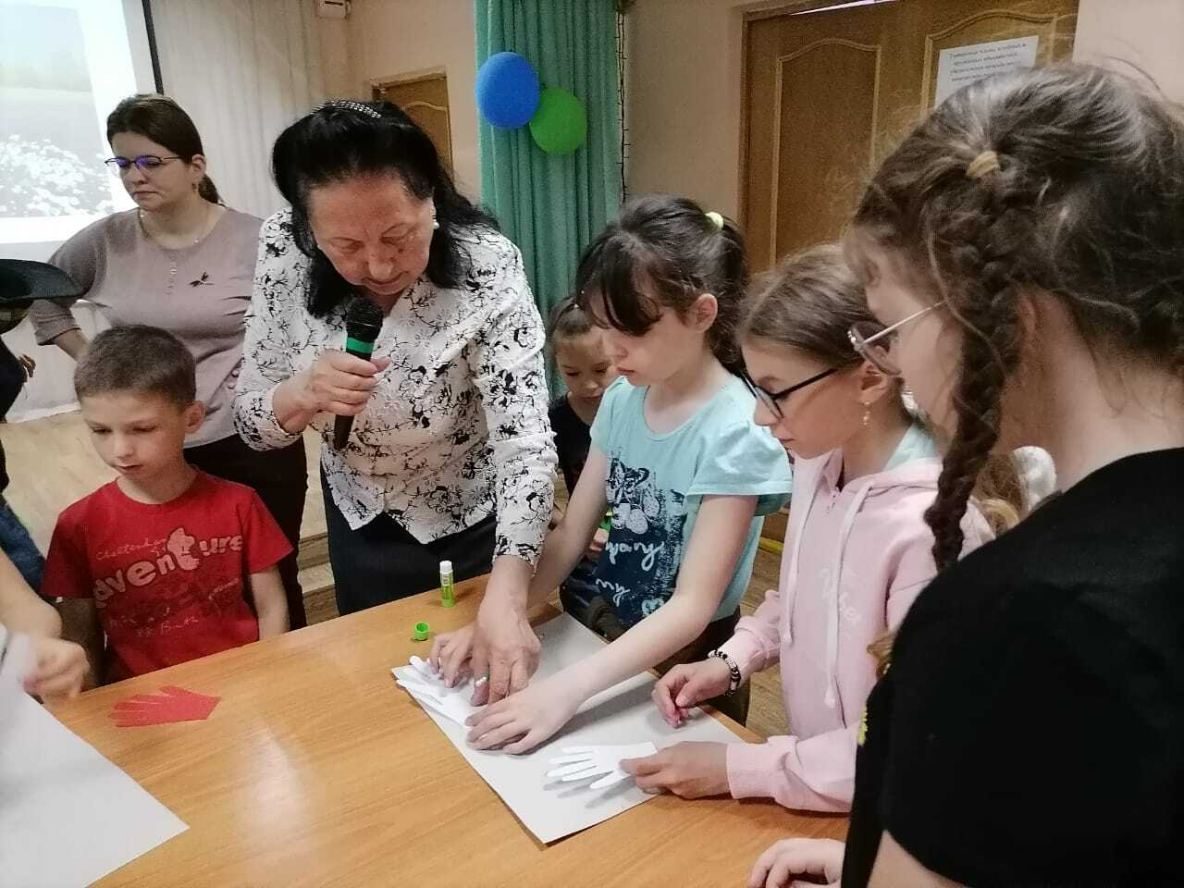
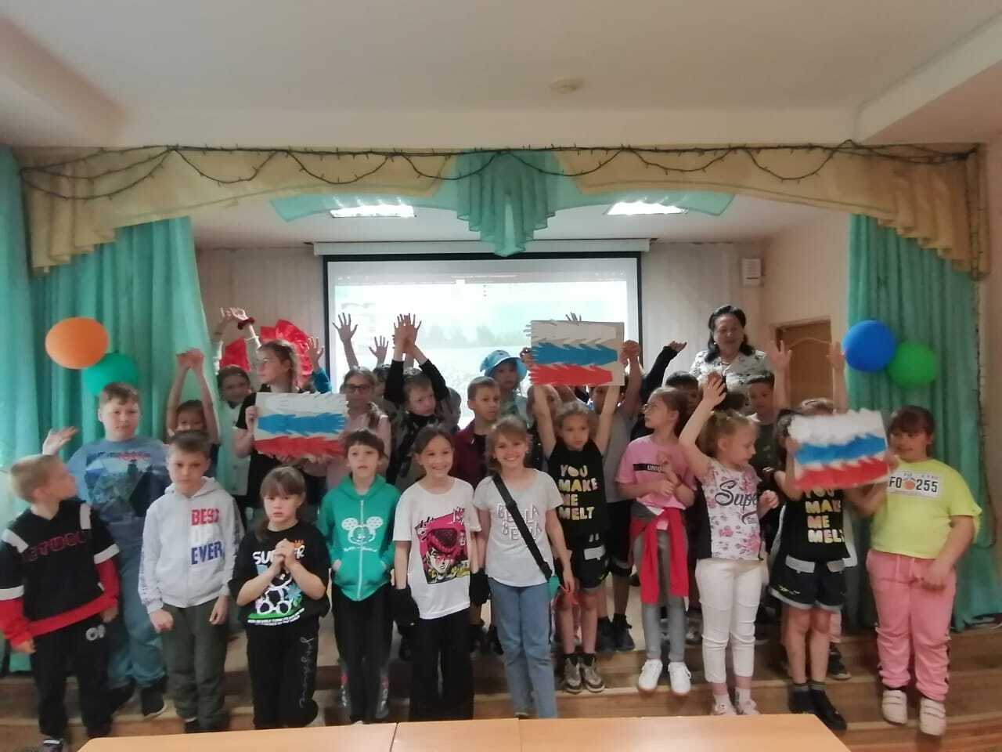
День
России

Slide 9
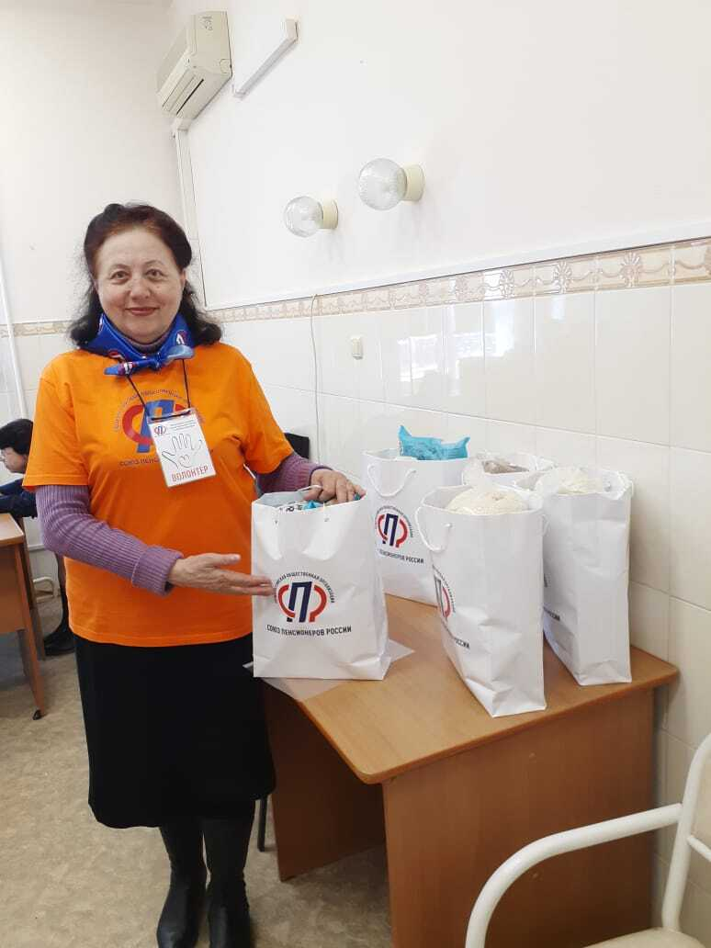
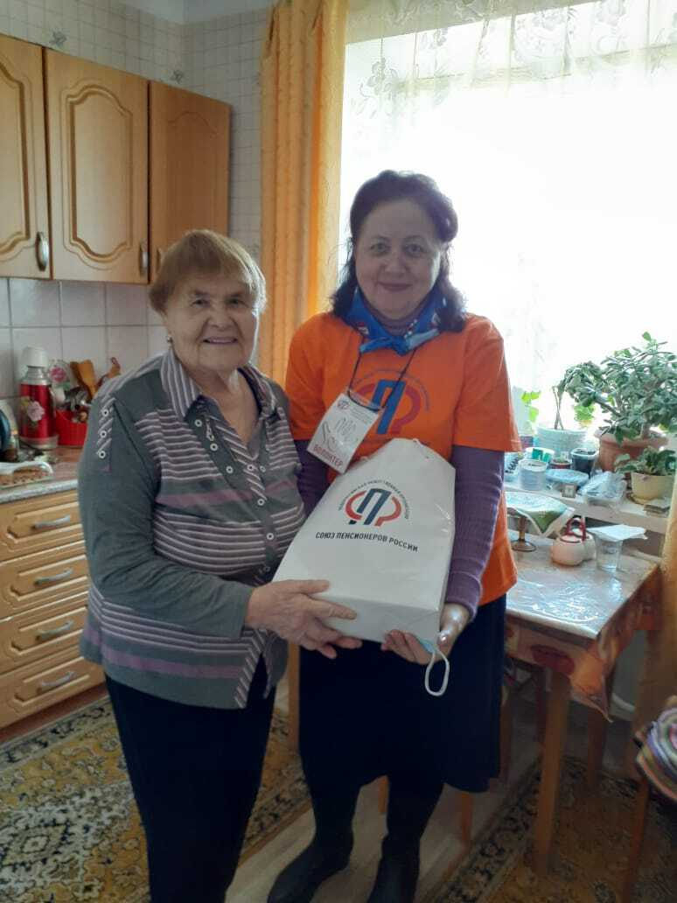
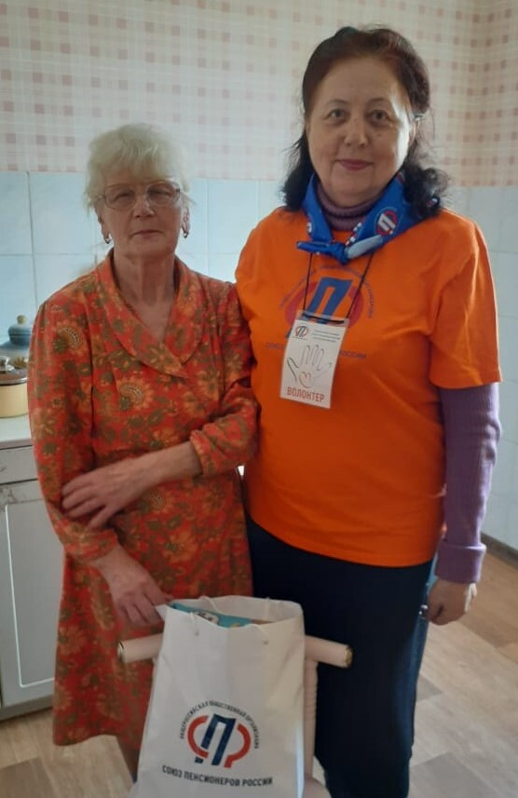
Международный день пожилого человека
Вручение продуктовых наборов пожилым и малообеспеченным одиноким гражданам

Slide 10
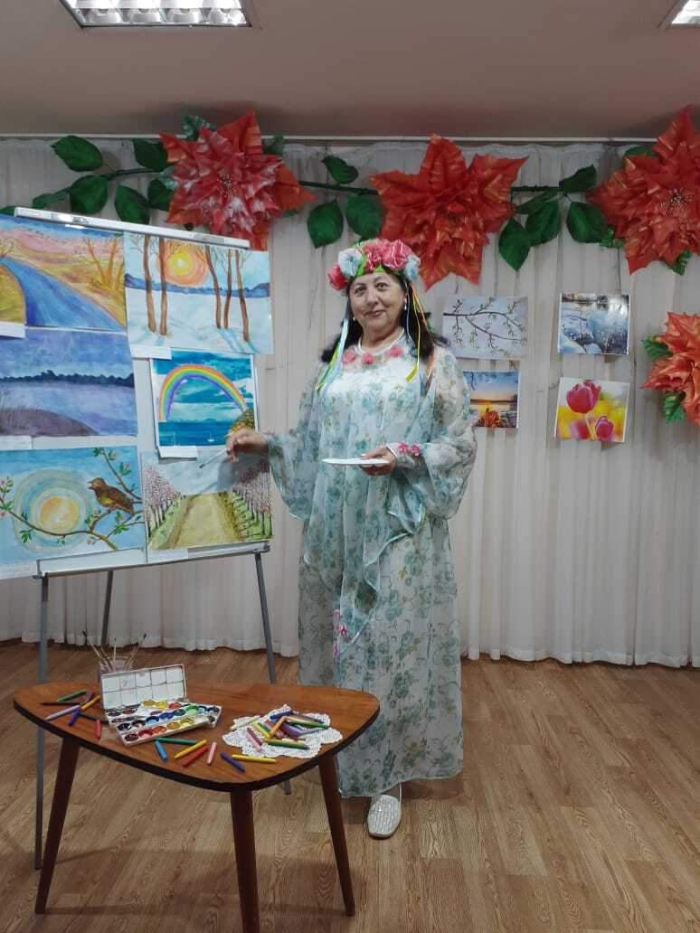
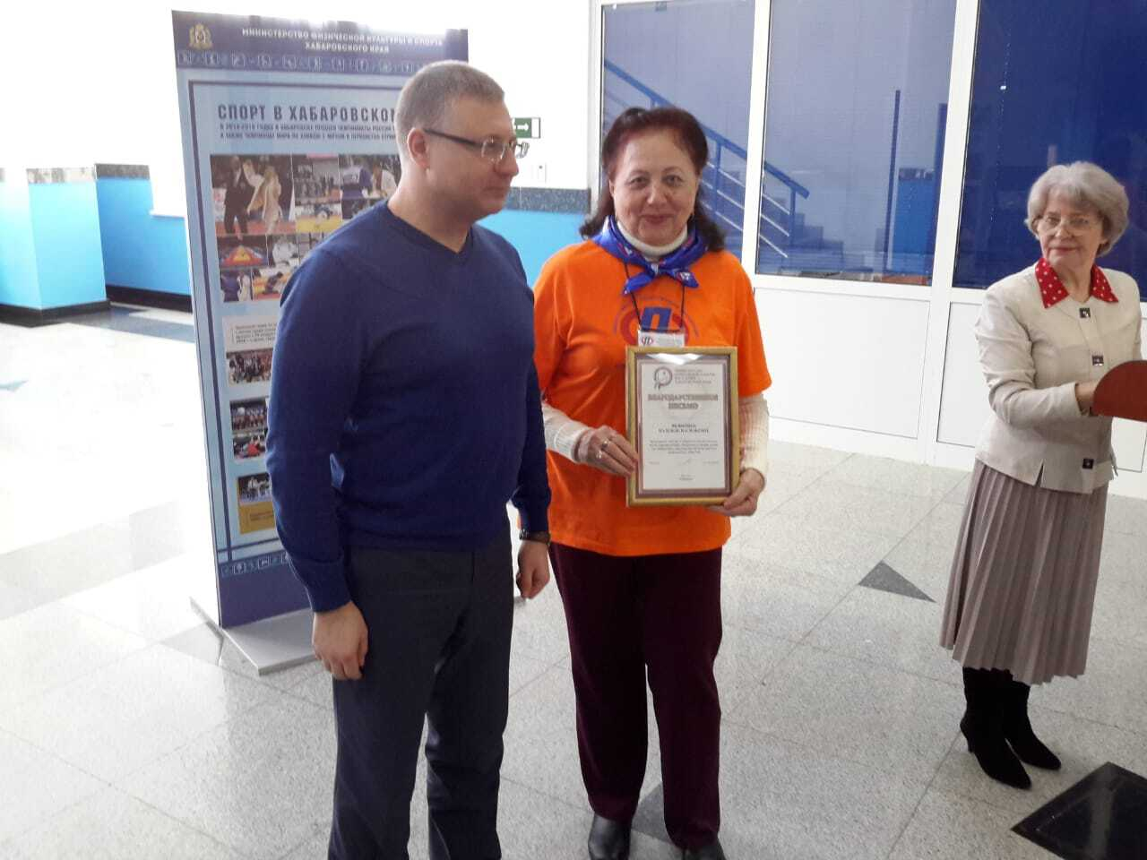
Мисс «Весна»
2022
Координатор группы «Серебряных» волонтеров «Надежда» г. Хабаровска
РО СПР по Хабаровскому краю
Надежда Васильевна Вежновец

